Slide 1
ISTITUTO COMPRENSIVO III PONTE – SICILIANO DI POMIGLIANO D’ ARCO GEOGRAFIA VE
L’Unione europea
Docente: De Luca Annunziata

Slide 2
L’Unione europea
Alla fine della Seconda guerra mondiale, gli Stati europei volevano pace e benessere economico.
Per questo, nel 1957, sei Stati, tra cui l’Italia, diedero vita alla Comunità economica europea(CEE).
Accomunati dal fatto che hanno leggi e obiettivi per la maggior parte uguali.

Slide 3
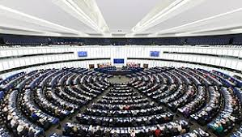
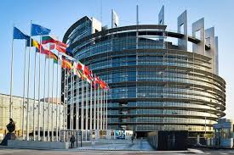
In Europa è stata adottata una moneta unica l’euro, (che però non viene adoperata da tutti i 28 Stati ma solo da 19).
L’ UE (Unione europea ) ha dato vita ad alcune istituzioni.
Il Parlamento europeo stabilisce le leggi dell’ UE.
Il Consiglio dell’Unione europea coordina le politiche degli stati membri.
La Commissione europea assicura il rispetto delle leggi europee.

Slide 4
RISPONDI ALLE DOMANDE SUL QUADERNO
Quanti Stati comprende l’Unione europea?
Che moneta è stata adottata dalla maggior parete degli Stati membri dell’ UE? Quanti sono gli Stati che l’hanno adottata?
Quali sono le Istituzioni dell’ UE? Che compiti svolgono?
Perché è nata la CEE?

